Slide 1



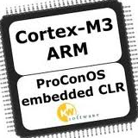
Informática II Cortex M3 LPC1769
General Purpuse Input Output
Basado en el material del Ing. Marcelo Trujillo y el Ing. Marcelo Giura

Slide 2

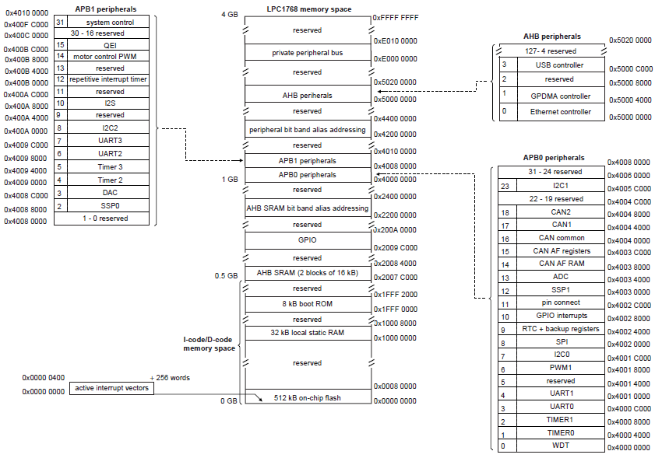
Mapa de memoria y periféricos - LPC1769
Luego hablaremos de esto
AHB= Advance High-performance Bus
APB= Advance Peripheral Bus

Slide 3
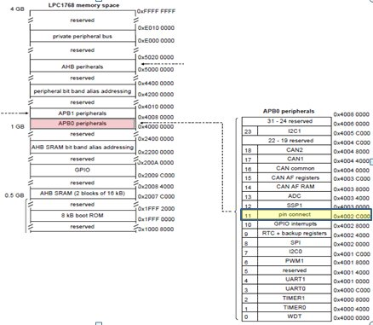
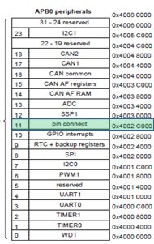
Mapa de memoria y periféricos LPC1769
Nos permite configurar todos los parámetros de cada PIN del micro
¿Qué podemos configurar en cada pin?

Slide 4
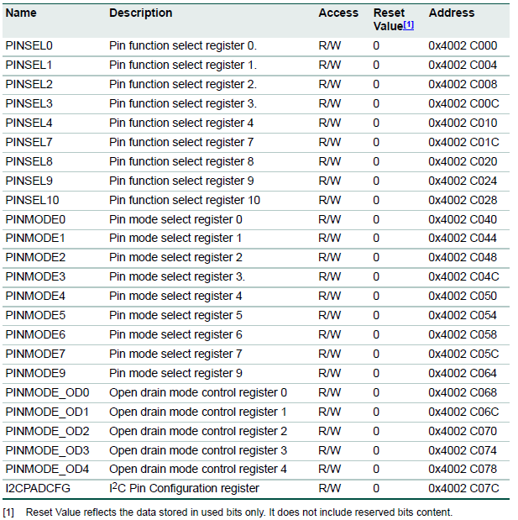
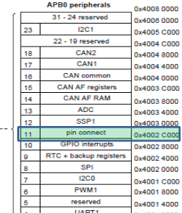
Registros de Configuración de cada Pin
Posiciones
correlativas
¿Qué podemos configurar en cada pin?

Slide 5
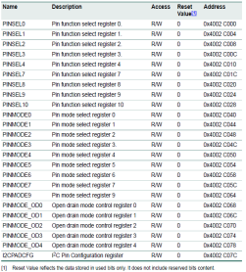

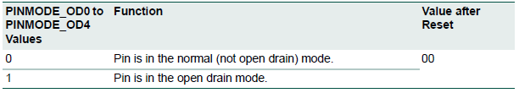

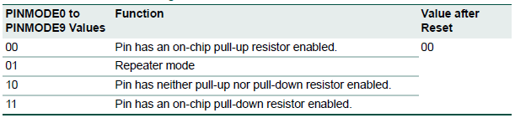
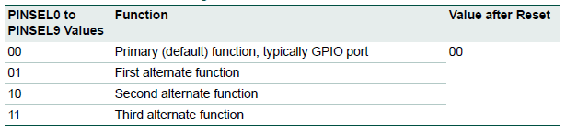
¿Qué podemos configurar en cada pin y con qué?
PINMODE_OD0 - 0x4002C068
f0
Salida
f1
pin
Si es GPIO
f2
Entrada
PINMODE0 - 0x4002C040
f3
PINSEL0 - 0x4002C000

Slide 6
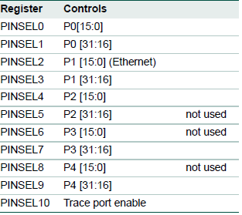
Pin Function Select Register 0 (PINSEL0 - 0x4002C000)
PINSEL1
31
0
P0
31
16 15
0
PINSEL0
31
0

Slide 7
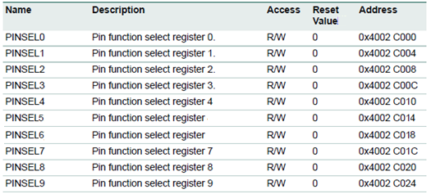
Pin Function Select Register 0 (PINSEL0 - 0x4002C000)
Posiciones correlativas
Configura P0
Configura P1
Configura P2
Configura P3
Configura P4

Slide 8
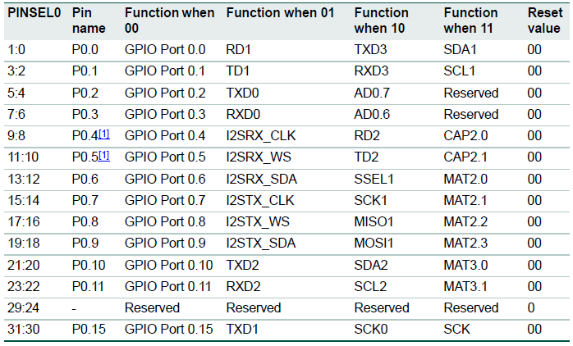
Pin Function Select Register 0 (PINSEL0 - 0x4002C000)
Ejemplo
PINSEL0
Ejemplo P0.26

Slide 9
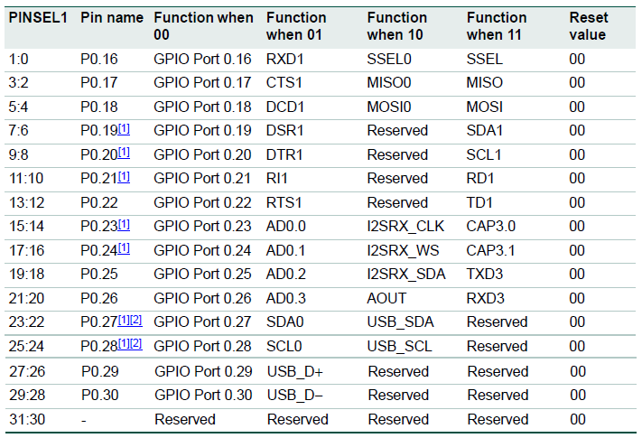
Ing. Marcelo Trujillo
Ejemplo configuración P0.26 (PINSEL1 - 0x4002C004)

Slide 10
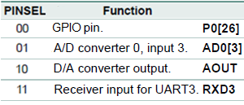
Ejemplo configuración P0.26 (PINSEL1 - 0x4002C004)
MU
X
GPIO
AD0
AOUT
RXD3
PINSEL1
0
0
1
1
0
1
0
1
31
16 15
0

Slide 11
Ejemplo configuración P0.26 – Función 2 (PINSEL1)
PINSEL1
?
?
?
?
?
?
?
?
?
?
?
?
?
?
?
?
?
?
?
?
?
?
?
?
?
?
?
?
?
?
?
?
31
0
26 – 16 = 10
10 x 2 = 20
mascara
0
0
0
0
0
0
0
0
0
0
0
0
0
0
0
0
0
0
0
0
0
0
0
0
0
0
0
0
0
0
1
1
3 << 20
0
0
0
0
0
0
0
0
0
0
1
1
0
0
0
0
0
0
0
0
0
0
0
0
0
0
0
0
0
0
0
0
1
1
1
1
1
1
1
1
1
1
0
0
1
1
1
1
1
1
1
1
1
1
1
1
1
1
1
1
1
1
1
1
~
PINSEL1
?
?
?
?
?
?
?
?
?
?
?
?
?
?
?
?
?
?
?
?
?
?
?
?
?
?
?
?
?
?
?
?
&
Limpio los bits
con los que
vamos a
trabajar.
mascara
1
1
1
1
1
1
1
1
1
1
0
0
1
1
1
1
1
1
1
1
1
1
1
1
1
1
1
1
1
1
1
1
PINSEL1
?
?
?
?
?
?
?
?
?
?
0
0
?
?
?
?
?
?
?
?
?
?
?
?
?
?
?
?
?
?
?
?
PINSEL1 ----> 0x4002C004

Slide 12
Ejemplo configuración P0.26 – Función 2 (PINSEL1)
PINSEL1
?
?
?
?
?
?
?
?
?
?
0
0
?
?
?
?
?
?
?
?
?
?
?
?
?
?
?
?
?
?
?
?
31
0
máscara función 2
0
0
0
0
0
0
0
0
0
0
0
0
0
0
0
0
0
0
0
0
0
0
0
0
0
0
0
0
0
0
1
0
2 << 20
0
0
0
0
0
0
0
0
0
0
1
0
0
0
0
0
0
0
0
0
0
0
0
0
0
0
0
0
0
0
0
0
PINSEL1
?
?
?
?
?
?
?
?
?
?
?
?
?
?
?
?
?
?
?
?
?
?
?
?
?
?
?
?
?
?
?
?
|
máscara
funcion 2
0
0
0
0
0
0
0
0
0
0
1
0
0
0
0
0
0
0
0
0
0
0
0
0
0
0
0
0
0
0
0
0
PINSEL1
?
?
?
?
?
?
?
?
?
?
1
0
?
?
?
?
?
?
?
?
?
?
?
?
?
?
?
?
?
?
?
?
PINSEL1 ----> 0x4002C004
dualidad
P-V

Slide 13
Dualidad Puntero-Vector
Recordando...
4002C000h
Ejemplo: Tomemos la dirección
Si quiero apuntar a ints
((unsigned int *)0x4002C000)[1]
((unsigned int *)0x4002C000)[0]
((unsigned int *)0x4002C000)[2]
Mas cómodo seria..
#define dato ((unsigned int *)0x4002C000)
dato[0]
dato[1]
dato[2]
Tipos y defines
Acercándonos al C

Slide 14
Preparándonos para programar...
Declaración de tipos
typedef unsigned int uint32_t
typedef short unsigned int uint16_t
typedef unsigned char uint8_t
#define __R volatile const
#define __W volatile
#define __RW volatile

Slide 15
Declaración de los PINSEL
0x4002C000
PINSEL
PINSEL0
PINSEL1
PINSEL2
PINSEL3
PINSEL4
#define PINSEL ( (__RW uint32_t * ) 0x4002C000UL )
PINSEL5
PINSEL6
PINSEL[ 0 ] => PINSEL0
PINSEL[ 1 ] => PINSEL1
PINSEL[ 2 ] => PINSEL2
PINSEL[ 3 ] => PINSEL3
PINSEL[ 4 ] => PINSEL4
PINSEL[ 5 ] => PINSEL5
PINSEL[ 6 ] => PINSEL6
PINSEL[ 7 ] => PINSEL7
PINSEL[ 8 ] => PINSEL8
PINSEL[ 9 ] => PINSEL9
PINSEL7
PINSEL8
PINSEL9
header...

Slide 16
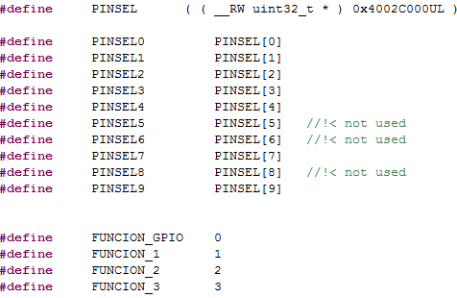
Contruyendo nuestro RegsLPC1769.h
PINMODE

Slide 17
Si elegimos GPIO…. Deberemos configurar o el PINMODE o el PINMODE_OD
MU
X
GPIO
PINSEL1
0
0
31
0
Deberíamos decidir si el PIN será Entrada o Salida….
(lo sabremos hacer al final de esta clase)

Slide 18
GPIO Como entrada: Registros PINMODEx
Si el nivel de la señal es bajo se activa el Pull –down
Y si el nivel de la señal es alto se activa Pull –Up
Evita que este flotante
contamos con 4 modos de trabajo
Pull - Up
Ni Pull – Up
Ni Pull - Down
Pull - Down

Slide 19
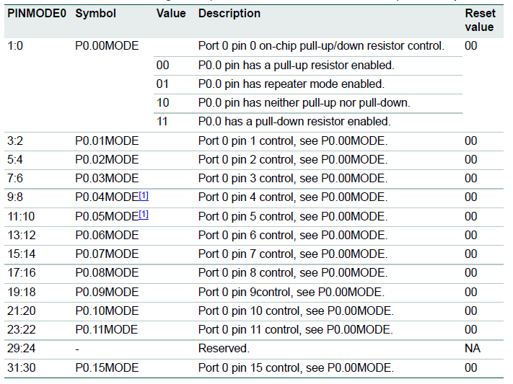
Ing. Marcelo Trujillo
Pin Mode Select register 0 (PINMODE0 - 0x4002C040)
Ejemplo
PINMODE0

Slide 20
PINMODEx: ¿Cómo trabajarlos?
¡igual que los PINSEL!!!
PINMODE1
31
0
P0 - GPIO
31
16 15
0
PINMODE0
31
0

Slide 21
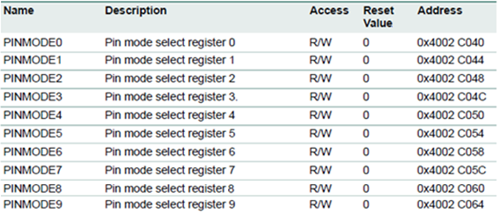
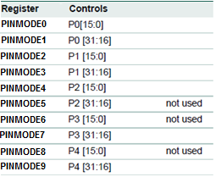
PINMODEx: Resumen
Posiciones correlativas
Configura P0
Configura P1
Configura P2
Configura P3
Configura P4
Ejemplo P0.26

Slide 22
Ejemplo PINMODE1: P0.26 como Pull Down
[1:2]
PINMODE1
?
?
?
?
?
?
?
?
?
?
?
?
?
?
?
?
?
?
?
?
?
?
?
?
?
?
?
?
?
?
?
?
31
0
mascara
0
0
0
0
0
0
0
0
0
0
0
0
0
0
0
0
0
0
0
0
0
0
0
0
0
0
0
0
0
0
1
1
3 << 20
0
0
0
0
0
0
0
0
0
0
1
1
0
0
0
0
0
0
0
0
0
0
0
0
0
0
0
0
0
0
0
0
1
1
1
1
1
1
1
1
1
1
0
0
1
1
1
1
1
1
1
1
1
1
1
1
1
1
1
1
1
1
1
1
~
PINMODE1
?
?
?
?
?
?
?
?
?
?
?
?
?
?
?
?
?
?
?
?
?
?
?
?
?
?
?
?
?
?
?
?
&
mascara
1
1
1
1
1
1
1
1
1
1
0
0
1
1
1
1
1
1
1
1
1
1
1
1
1
1
1
1
1
1
1
1
PINMODE1
?
?
?
?
?
?
?
?
?
?
0
0
?
?
?
?
?
?
?
?
?
?
?
?
?
?
?
?
?
?
?
?

Slide 23

Ejemplo PINMODE1: P0.26 como Pull Down
[2:2]
PINMODE1
?
?
?
?
?
?
?
?
?
?
0
0
?
?
?
?
?
?
?
?
?
?
?
?
?
?
?
?
?
?
?
?
31
0
modo
0
0
0
0
0
0
0
0
0
0
0
0
0
0
0
0
0
0
0
0
0
0
0
0
0
0
0
0
0
0
1
1
3 << 20
0
0
0
0
0
0
0
0
0
0
1
1
0
0
0
0
0
0
0
0
0
0
0
0
0
0
0
0
0
0
0
0
PINMODE1
?
?
?
?
?
?
?
?
?
?
0
0
?
?
?
?
?
?
?
?
?
?
?
?
?
?
?
?
?
?
?
?
|
modo
0
0
0
0
0
0
0
0
0
0
1
1
0
0
0
0
0
0
0
0
0
0
0
0
0
0
0
0
0
0
0
0
PINMODE1
?
?
?
?
?
?
?
?
?
?
1
1
?
?
?
?
?
?
?
?
?
?
?
?
?
?
?
?
?
?
?
?
Acercándonos
al C.

Slide 24
Declaración de los PINMODEx
Declaración de los PINMODEx
0x4002C040
PINMODE
PINMODE0
PINMODE1
PINMODE2
PINMODE3
PINMODE4
#define PINMODE ( (__RW uint32_t * ) 0x4002C040UL )
PINMODE5
PINMODE6
PINMODE[ 0 ] => PINMODE0
PINMODE[ 1 ] => PINMODE1
PINMODE[ 2 ] => PINMODE2
PINMODE[ 3 ] => PINMODE3
PINMODE[ 4 ] => PINMODE4
PINMODE[ 5 ] =>PINMODE5
PINMODE[ 6 ] => PINMODE6
PINMODE[ 7 ] => PINMODE7
PINMODE[ 8 ] => PINMODE8
PINMODE[ 9 ] => PINMODE9
PINMODE7
PINMODE8
PINMOD_ODx
PINMODE9

Slide 25
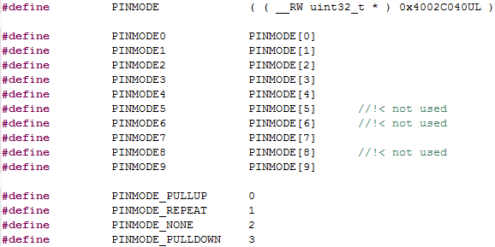
Seguimos construyendo nuestro RegsLPC1769.h

Slide 26
GPIO Como salida: Registros PINMODE_ODx
Para cuando configuramos el puerto como salida
El pin se mantiene en estado bajo si el dato es 0
El pin se apaga si el dato es 1
→Esta situación simula una salida de Open Drain .
Ejemplo para P0
P0 - GPIO
31
0
PINMODE_OD0
31
0

Slide 27
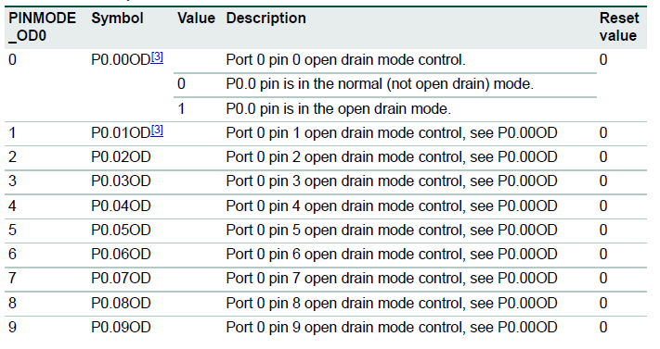
Ing. Marcelo Trujillo
Open Drain Control Register 0 (PINMODE_OD0 - 0x4002C068)
Ejemplo
PINMODE_OD0
Sigue…..
Resumen configu-
ración GPIO

Slide 28
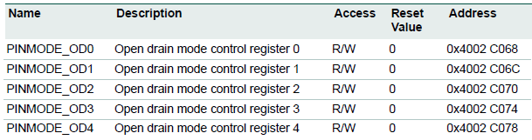
Ejemplo PINMODE_OD0: P0.27 como Open Drain
Posiciones
correlativas
Configura P0
Configura P1
Configura P1
Configura P1
Configura P1
Ejemplo P0.27
PINMODE_OD0
?
?
?
?
?
?
?
?
?
?
?
?
?
?
?
?
?
?
?
?
?
?
?
?
?
?
?
?
?
?
?
?
|
(1 << 27)
0
0
0
0
0
0
0
0
0
0
1
0
0
0
0
0
0
0
0
0
0
0
0
0
0
0
0
0
0
0
0
0
PINMODE_OD0
?
?
?
?
?
?
?
?
?
?
1
?
?
?
?
?
?
?
?
?
?
?
?
?
?
?
?
?
?
?
?
?

Slide 29
Declaración de los PINMODE_ODx
0x4002C068
PINMODE_OD
PINMODE_OD0
PINMODE_OD1
PINMODE_OD2
PINMODE_OD3
#define PINMODE_OD ( (__RW uint32_t * ) 0x4002C068UL )
PINMODE_OD4
PINMODE_OD[ 0 ] => PINMODE_OD0
PINMODE_OD[ 1 ] => PINMODE_OD1
PINMODE_OD[ 2 ] => PINMODE_OD2
PINMODE_OD[ 3 ] => PINMODE_OD3
PINMODE_OD[ 4 ] => PINMODE_OD4

Slide 30
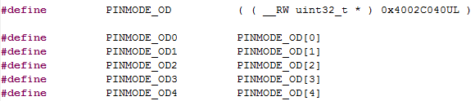
Seguimos construyendo nuestro RegsLPC1769.h

Slide 31

En resumen…
f0
Salida
f1
pin
Si es GPIO
f2
Entrada
f3
GPIO

Slide 32
Mapa de memoria y periféricos - LPC1769

Slide 33
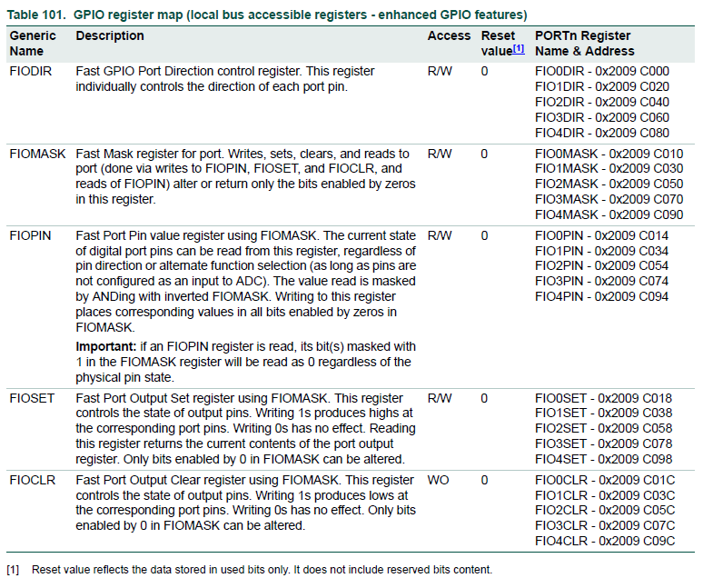
Mapa de las GPIO del LPC1769
Establezco
Dirección
(in - out)
Establezco
Dirección
(0 = entrada
1 = salida)
máscara
(0 = enable)
Lectura/escritura
de pin
(FIOMASK = 0,
todo habilitado)
Con un “1”
Escribo un 1
Con un “1”
escribo un 0

Slide 34
Mapa de las GPIO del LPC1769
GPIO
Cuatro bytes
GPIO
GPIO
BASE
0x2009C000
FIO0DIR
RESERVED
0x2009C004
RESERVED
0x2009C008
RESERVED
0x2009C00C
FIO0MASK
0x2009C010
FIO0PIN
0x2009C014
FIO0SET
0x2009C018
FIO0CLR
0x2009C01C
GPIO+8
FIO1DIR
0x2009C020
#define BASE ( ( __RW uint32_t*) 0x2009C000UL)

Slide 35

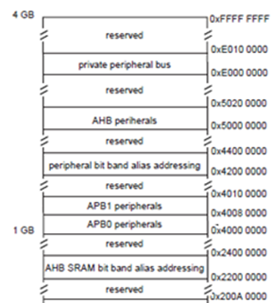
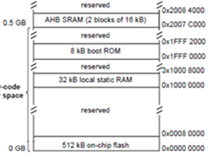

Mapa de las GPIO del LPC1769
FIO4DIR
0x2009C000
x
0x2009C004
x
0x2009C008
x
0x2009C00C
FIO4MASK
0x2009C010
FIO4PIN
0x2009C014
FIO4SET
0x2009C018
FIO4CLR
0x2009C01C
PUERTO 0
PUERTO 1
PUERTO 2,3
PUERTO 4
FIO1DIR
0x2009C020
x
0x2009C024
x
0x2009C028
x
0x2009C02C
FIO1MASK
0x2009C030
FIO1PIN
0x2009C034
FIO1SET
0x2009C038
FIO1CLR
0x2009C03C
FIO2DIR
0x2009C020
FIO4DIR
0x2009C080
x
0x2009C004
x
0x2009C088
x
0x2009C08C
FIO4MASK
0x2009C090
FIO4PIN
0x2009C094
FIO4SET
0x2009C098
FIO4CLR
0x2009C09C

Slide 36
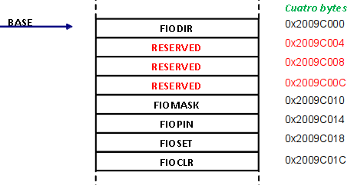
Seguimos construyendo nuestro RegsLPC1769.h
#define GPIOs ( ( __RW uint32_t*) 0x2009C000UL )
#define FIO0PIN GPIOs[5]
#define FIO1PIN GPIOs[13]
#define FIO2PIN GPIOs[21]
#define FIO3PIN GPIOs[29]
#define FIO4PIN GPIOs[37]
#define FIO0SET GPIOs[6]
#define FIO1SET GPIOs[14]
#define FIO2SET GPIOs[22]
#define FIO3SET GPIOs[30]
#define FIO4SET GPIOs[38]
#define FIO0CLR GPIOs[7]
#define FIO1CLR GPIOs[15]
#define FIO2CLR GPIOs[23]
#define FIO3CLR GPIOs[31]
#define FIO4CLR GPIOs[39]
#define FIO0DIR GPIOs[0]
#define FIO1DIR GPIOs[8]
#define FIO2DIR GPIOs[16]
#define FIO3DIR GPIOs[24]
#define FIO4DIR GPIOs[32]
#define FIO0MASK GPIOs[4]
#define FIO1MASK GPIOs[12]
#define FIO2MASK GPIOs[20]
#define FIO3MASK GPIOs[28]
#define FIO4MASK GPIOs[36]
Ejemplo en C

Slide 37
Ejemplo: Encender y apagar un led ubicado en P03, según el estado presente en P09
void main ( void )
{
uint8_t flagEntrada = 0; //variable auxiliar
PINSEL[0] &= ~(0x11<<6); //P3 bit0 GPIO
PINSEL[0] &= ~(0x11<<18); //P9 bit1 GPIO
GPIO[0] |= 0x01<<3; //salida
GPIO[0] &= ~(0x01<<9); ; //entrada
while ( 1 )
{
}
}
Inicializar ();
Inicialización...
if ( ((GPIO[5]>>9)&0x01) = = 0 && flagEntrada = = 0 )
{
flagEntrada = 1;
GPIO[5] |= 0x01<<3;
}
if ( ((GPIO[5]>>9)&0x01) = = 1 && flagEntrada = = 1 )
{
flagEntrada = 0;
GPIO[5] &= ~(0x01<<3);
}
#define LEDon GPIO[5] |= (0x01<<3)
#define LEDoff GPIO[5] &= ~(0x01<<3)
#define ENTRADA (GPIO[5]>>9) & 0x01

Slide 38
Portabilidad...
void main ( void )
{
unsigned char flagEntrada = 0;
Inicializar() ;
while ( 1 )
{
if ( ENTRADA == 0 && flagEntrada == 0 )
{
flagEntrada = 1;
LEDon;
}
if ( ENTRADA == 1 && flagEntrada == 1 )
{
flagEntrada = 0;
LEDoff;
}
}
}
#define LEDon GPIO[5] |= (0x01<<3)
#define LEDoff GPIO[5] &= ~(0x01<<3)
#define ENTRADA (GPIO[5]>>9) & 0x01

Slide 39
Hagámonos la vida mas fácil....
(hagamos crecer nuestro RegsLPC1769.h)
Construyámonos un .h que incluya:
#define PORT0 0
#define PORT1 1
#define PORT2 2
#define PORT3 3
#define PORT4 4
#define FUNCION_GPIO 0
#define FUNCION_1 1
#define FUNCION_2 2
#define FUNCION_3 3
#define MODO_0 0
#define MODO_1 1
#define MODO_2 2
#define MODO_3 3
#define ENTRADA 0
#define SALIDA 1
#define GPIO ( ( __RW uint32_t * ) 0x2009C000UL )
#define PINSEL ( ( __RW uint32_t * ) 0x4002C000UL )
#define PINMODE ( ( __RW uint32_t * ) 0x4002C040UL )
y todo aquello otro que consideremos necesario....
#define __R volatile const
#define __W volatile
#define __RW volatile
typedef unsigned int uint32_t;
typedef unsigned short uint16_t;
typedef unsigned char uint8_t;

Slide 40
Hagámonos la vida mas fácil....
¿y si desarrollamos algunas funciones para manipular los registros a nivel de bits que nos “alejen de las asperezas” del HW?
SetPIN: Establece un ESTADO en un determinado PIN de un determinado PUERTO.
GetPIN: Devuelve el ESTADO de un determinado PIN de un determinado PUERTO.
SetPINSEL: Selección de modo de los puertos (4 modos)
#define FUNCION_GPIO 0
#define FUNCION_1 1
#define FUNCION_2 2
#define FUNCION_3 3
SetDIR: Establece si un determinado PIN de un determinado PUERTO (previamente configurado como GPIO) es entrada o salida.
SetPINMODE: Establece el modo de la entrada
a trabajar...

